Slide 1
SNAKE GAME
HANDTRACKING EDITION

Slide 2
ECHIPA
Andrei Vasilescu
Tudor Marculescu
Daria Ciobanu
Sorin Barbu

Slide 3
DESPRE JOC
01
02
03
04
Joc singleplayer
Joc pe nivele
Competitiv
Inovativ

Slide 4
DE CE AM ALES SNAKE?
Este un joc al copilariei celor mai multi dintre noi
Am vrut sa readucem la viata acest joc umbrit de noile tehnologii, prin implementarea handtracking-ului
Este un joc simplu de inteles si simplu de utilizat, cu un numar mic de comenzi

Slide 5
CE AM UTILIZAT?
1. Handtracking:
opencv – python
cvzone
mediapipe
time
2. Snake game:
pygame
random
time
3. Principii OOP
4. Lucrul in echipa pe GitHub si Discord

Slide 6
DETALII DE LOGISTICA
Jocul are 10 nivele
Merele pe care sarpele ”le mananca” se spawneaza random
Lungimea sarpelui se mareste pe masura ce ”mananca” mere
Jocul ia sfarsit cand sarpele intra intr-un perete sau in el insusi
Un nivel se termina atunci cand sarpele atinge o anumita lungime
Miscarile sarpelui sunt redate de miscarile mainii utilizatorului captate de o camera video
Imaginea captata de camera este impartita in patru triunghiuri pentru a determina directia dorita (poza pe urmatorul slide)

Slide 7
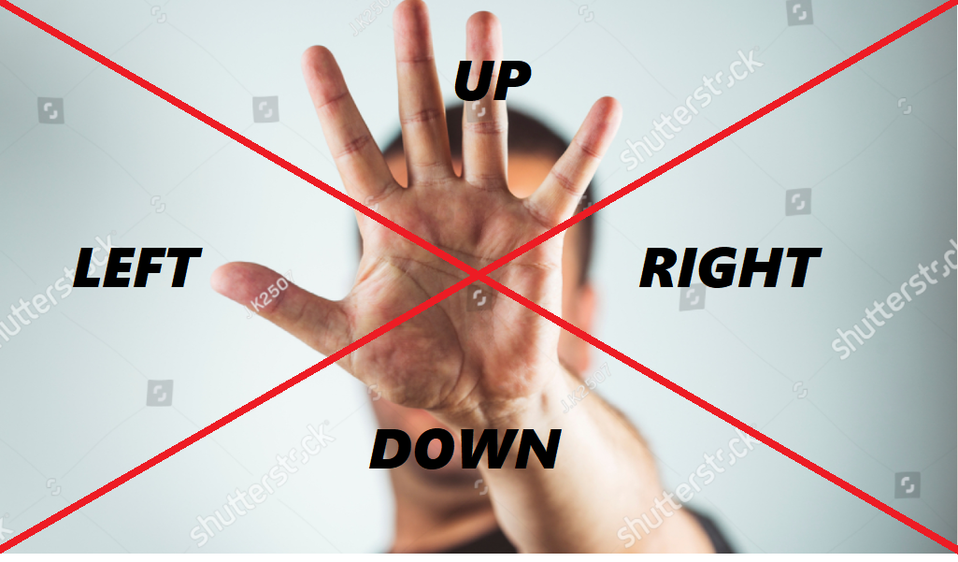

Slide 8
PROBLEME INTALNITE
Viteza prea mare de miscare a sarpelui
Scorul avea un efect de ”flickering”
Directiile stanga-dreapta erau inversate la camerele cu efect de mirror
Framerate-ul era fix, deci pentru anumite calculatoare, mai slabe, jocul nu functiona cum ar trebui

Slide 9
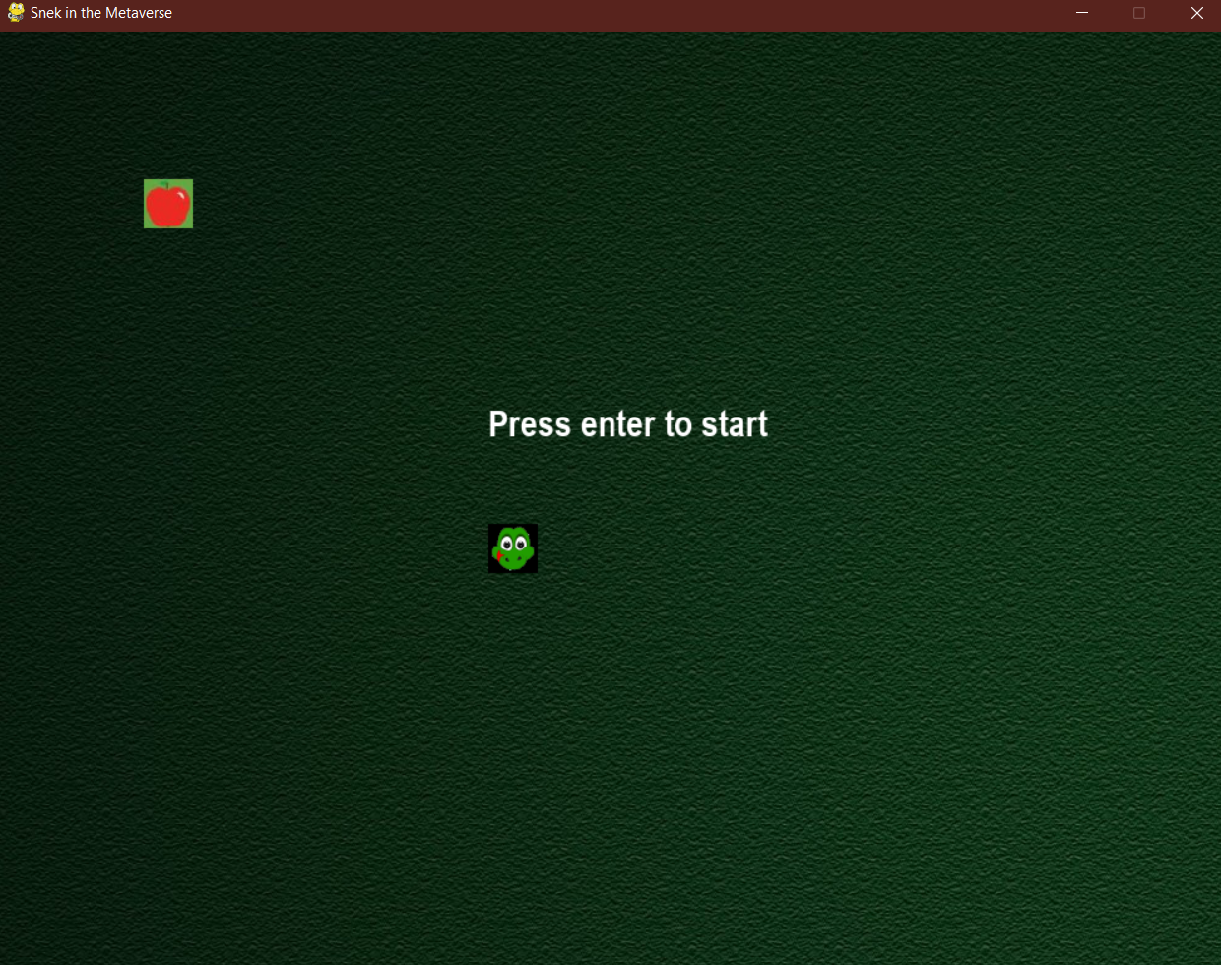


DEMO

Slide 10
MULTUMIM PENTRU ATENTIE!
Q & A

